Slide 1


科技
Technological
——汇报人：马全明
Notes:
1

Slide 2
目录
CONTENTS
01
02
03
04
何谓科技
中国科技
发展历程
重要意义
应用及前景

Slide 3

定义科技（Science）
传统认为，科学是人类所积累的关于自然、社会、思维的知识体系。
我们所说的“科学”指研究自然现象及其规律的自然科学;技术泛指根据自然科学原理生产实践经验,为某一实际目的而协同组成的各种工具、设备、技术和工艺体系,但不包括与社会科学相应的技术内容。
科学与技术是辩证统一-体 ,技术提出课题,科学完成课题,科学是发现，是技术的理论指导;技术是发明,是科学的实际运用。
Back

Slide 4

中国科技发展历程
中国是见长于技术发明与工程创造的文明古国，也形成了较为完备的传统科技知识体系。从青铜礼器和工具的铸造、生铁冶铸技术的发展，到都江堰、万里长城等大型工程的兴建，古代中国创造了举世瞩目的科技成就；造纸术、印刷术、火药和指南针四大发明的创造与传播，不仅深刻改变了中国的历史进程，而且大大促进了人类文明的发展，甚至改变了整个世界的面貌；传统天文学以天象与数值计算的历法为主，其天象记录以连续性和资料完整性而著称于世；传统数学则注重解决实际问题，《九章算术》、割圆术、圆周率的精确计算及高次方程的数值解法和多元高次方程组解法等，尽显其知识体系与水平；中医和中药学是迄今仍发挥重要作用的传统科技知识分支。

Slide 5
中国科技发展历程
中华人民共和国成立，中国科技事业获得了前所未有的发展机遇，在重组和规划的基础上，系统地构建起了新的科技体制。1956年，中央号召“向科学进军”，组织全国数百位科技专家制定《1956-1967年科学技术发展远景规划纲要》（以下简称《远景规划》），由此形成“以任务为经，以学科为纬，以任务带学科”的科技发展模式，并逐渐建立起各类科研机构、相关管理部门和社团。由中国科学院、国防科研机构、高校、中央各部委科研机构和地方科研机构等组成的科技“五路大军”就此形成［8］。《远景规划》成功实施，填补了中国科技的许多空白，满足了国家战略需求，对科技事业、国防安全、经济建设与社会发展产生了深远影响［9］。1958年，中央对科技管理机构进行调整合并，成立国家科学技术委员会、国防科学技术委员会，各级政府相应陆续成立科学技术委员会，形成了中国的科技管理体系。1964年，周恩来总理在政府工作报告上首次提出要实现包括科学技术现代化在内的“四个现代化”

Slide 6
中国科技发展历程
这个时期，中国的科技事业迅速发展。以钱学森、邓稼先、钱三强等为代表的科学家带领实现了“两弹一星”工程的重大科技突破，大大增强了国防实力，并带动了相关科技领域的发展。此外，中国科学家还在其他科技领域取得令世人瞩目的成就，如中国科学院、北京大学等单位成功获得人工合成牛胰岛素结晶，屠呦呦等科学家发现青蒿素并合成青蒿素的酯类、醚类、碳酸酯类衍生物等，为中国事业发展作出了巨大贡献。

Slide 7
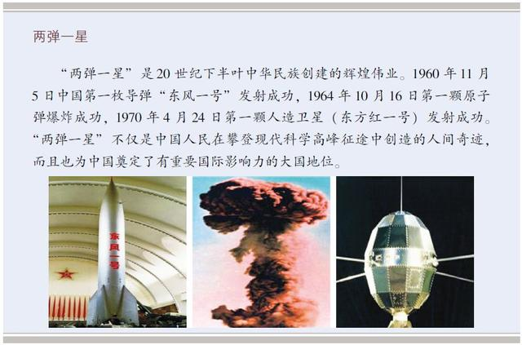
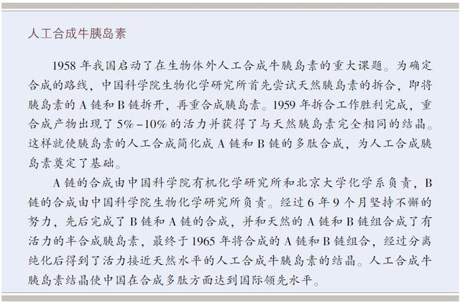
中国科技发展历程
以下是中国近代科学家们的研究成果

Slide 8
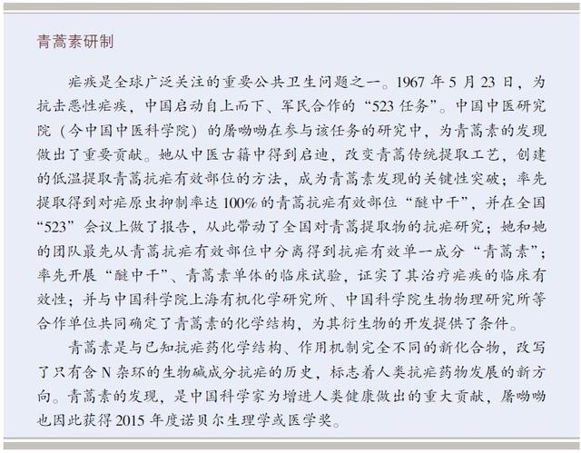
中国科技发展历程
Back
以下是中国近代科学家们的研究成果

Slide 9

科技的重要意义
当今世界，科学技术日益渗透到经济建设社会进步和人类进步的各个领域，成为生产力中最活跃的因素，科学技术是第一生产力。
科技创新能力已经越来越成为综合国力竞争的决定性因素，在激烈的国际竞争面前，如果我们的自主创新方面上不去，一味靠技术引进，就永远难以摆脱技术落后的局面。要迅速提高我国的生产力水平，缩小与发达国家的差距，就必须加快发展科学技术。
中国的发展离不开科学技术的进步，在尖端技术的掌控和创新方面，我国已经建立起坚实的基础，在一些重要领域已经走在世界的前列，像天宫一号、神州八号等。但是，我国科技的总体水平同世界先进水平仍有较大的差距，同我国经济社会发展的要求还有许多不相适应的地方。要迅速提高我国的生产力水平，缩小与发达国家的差距，就必须加快发展科学技术。
Back

Slide 10

科技应用及前景
磁悬浮列车
高铁
火箭
潜水艇
飞机
注：这些都是我列举的简单例子 类似的还有很多 就不一一列举了。

Slide 11



科技应用及前景
现在的科技已经开始研究人工智能 并且已经有了一定的研究成果 现在给大家展示一些图片

Slide 12

以上内容就是我所要展示的
谢谢观看
谢谢大家！

